Slide 1

1
Base speech signal per each speaker
Pre-processing
Feature extraction
Deep learning model with domain adaptation
Enhanced voice signal
Speaker identification model
Automatic speech recognizer
Apply wavelet transform
Evaluation of the quality of the voice signal
Enhanced voice signal after applying DNN and WT
4
3
2

Slide 2
1
2
Evaluation of the quality of the voice signal
Base speech signal per each speaker
Pre-processing
3
Apply wavelet transform
Feature extraction
Enhanced voice signal after applying DNN and WT
Deep learning model with domain adaptation
Speaker identification model
4
Enhanced voice signal
Automatic speech recognizer
Evaluate models
Evaluate models

Slide 3
1
2
4
Base speech signal per each speaker
Evaluation of the quality of the voice signal
Speaker identification model
Pre-processing
3
Automatic speech recognizer
Feature extraction
Apply wavelet transform
Deep learning model with domain adaptation
Enhanced voice signal after applying DNN and WT
Evaluate models
Enhanced voice signal

Slide 4
1
2
Recolección del material
Señal de audio
Preprocesamiento de audio
Extracción de características
Creación de conjunto de datos categorizado
División del conjunto de datos
Publicación de redes sociales
Creación del modelo de inteligencia artificial basado en la atención para identificar trastornos mentales, identificación de emociones y lenguaje de odio del discurso hablado
Análisis de resultados del modelo propuesto
Ccomparación del rendimiento de la propuesta y el estado del arte
Extracción del contenido de audio del discurso hablado
3
4

Slide 5
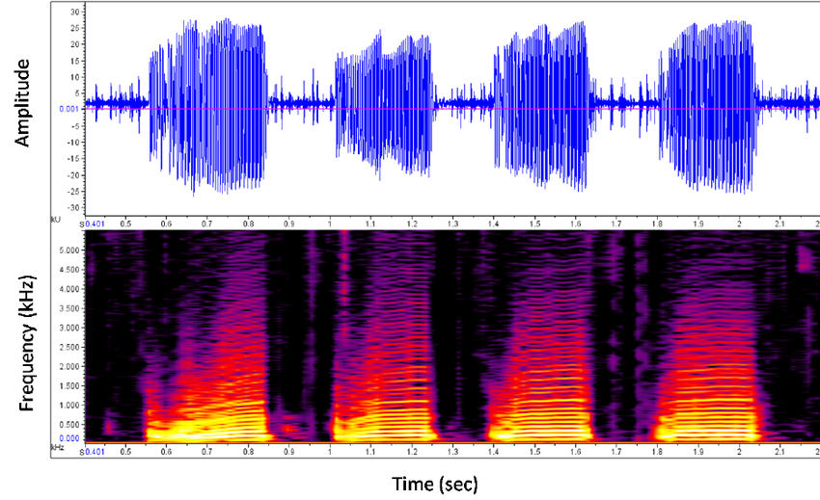
Salida de probabilidades
Codificador
CTC
Softmax
Softmax
Lineal
Lineal
Capa de normalización
Capa de normalización
Alimentación hacia adelante
Alimentación hacia adelante
Codificación posicional relativa
Capa de normalización
Capa de normalización
Atención local multi-cabeza
Atención local multi-cabeza
Capa de normalización
Capa de normalización
Capa de normalización
Conv2D
Submuestreo con convoluciones 2D separables en profundidad
Atención local multi-cabeza
ReLu
Capa de normalización
Codificación posicional relativa
Conv2D
Embedding
Datos de entrada
Salida

Slide 6
1
3
5
Compresión del dominio de la manufactura
Adquisición y preparación de los datos
y aplicación de algoritmos de inteligencia artificial
Evaluación del rendimiento del modelo predictivo para detección y localización de fallas en manufactura
2
4
Planteamiento de técnicas para la detección y localización de fallas en sistemas automáticos de manufactura
Integración del modelo para detección y localización de fallas en procesos de manufactura en un entorno real

Slide 7
1
Recolección de datos
2
Preprocesamiento de los datos
Limpiar y reducir el ruido
Extracción de características
Normalización de los datos
Selección de características
Division del conjunto de datos
3
4
Análisis de datos
Modelado
Análisis estadístico básico
Experimentación
Validación
5
6
Análisis de resultados
Resultados
Comparación de rendimiento
Métricas

Slide 8






Pre-processing
Feature extraction
Deep learning model with domain adaptation
Enhanced voice signal
Voice Signals Clean + Noise Signals
SNR [-9, -6, -3, 0, 3, 6, 9] dB
  Source
    Apply stationary noise
  Target
    Apply non-stationary noise
Apply Short-Time Fourier Transform
$$\left|υ\right|$$
Get magnitude
Input target domain data every certain number of batches per epoch
$$∠υ$$
Get angle
Source domain
Deep learning network
$$\left|υ\right|$$
Magnitude-Angle
To Complex
Apply Inverse Short-Time Fourier Transform
Speaker identification model
Automatic speech recognizer
Keep the audio clean for reference
Predictor
Join audios
(Only the clean and enhanced audios)
Load pre-trained LibriSpeech model
To each signal of speaker apply if necessary:
  Mix down
  Resampling
Apply Short-Time Fourier Transform
$$\left|υ\right|$$
Get magnitude
$$∠υ$$
Denoised audio
Optimal transport loss for training
Training data
test data
Model evaluation
Signals voice per each speaker
Extract MFCC
Clean audios
Noisy audios
Train learning model (VGG-Like)
Audios enhanced with deep neural network
Enhanced voice signal
Train learning model (VGG-Like)
Audios enhanced after applying DNN and WT
Apply wavelet transform
Noise level estimation and thresholding
Model evaluation
Get the Word Error Rate for the source and target domains
Evaluation of the quality of the voice signal
Accuracy
F1-Score
ROC curve – AUC
Enhanced voice signal from deep neural network
Discrete wavelet transform
Reconstruction synthesis
Signal with noise reduction (DNN+WT)
Short-Time Objective Intelligibility (STOI)
Perceptual Evaluation of Speech Quality (PESQ)
Specificity
Sensitivity
Decomposition analysis
Thresholding
Enhanced voice signal after applying DNN and WT

Slide 9
Apply wavelet transform
Noise level estimation and thresholding
Enhanced voice signal from deep neural network
Discrete wavelet transform
Reconstruction synthesis
Signal with noise reduction (DNN+WT)
Decomposition analysis
Thresholding

Slide 10
Pre-processing
Feature extraction
Deep learning model with domain adaptation
Enhanced voice signal
Voice Signals Clean + Noise Signals
SNR [-9, -6, -3, 0, 3, 6, 9] dB
  Source
    Apply stationary noise
  Target
    Apply non-stationary noise
Apply Short-Time Fourier Transform
$$\left|υ\right|$$
Get magnitude
Input target domain data every certain number of batches per epoch
$$∠υ$$
Get angle
Source domain
Deep learning network
$$\left|υ\right|$$
Magnitude-Angle
To Complex
Apply Inverse Short-Time Fourier Transform
Speaker identification model
Automatic speech recognizer
Keep the audio clean for reference
Predictor
Join audios
(Only the clean and enhanced audios)
Load pre-trained LibriSpeech model
To each signal of speaker apply if necessary:
  Mix down
  Resampling
Apply Short-Time Fourier Transform
$$\left|υ\right|$$
Get magnitude
$$∠υ$$
Denoised audio
Optimal transport loss for training
Training data
test data
Model evaluation
Signals voice per each speaker
Extract MFCC
Clean audios
Noisy audios
Train learning model (VGG-Like)
Audios enhanced with deep neural network
Enhanced voice signal
Train learning model (VGG-Like)
Audios enhanced after applying DNN and WT
Apply wavelet transform
Noise level estimation and thresholding
Model evaluation
Get the Word Error Rate for the source and target domains
Evaluation of the quality of the voice signal
Accuracy
F1-Score
ROC curve – AUC
Enhanced voice signal from deep neural network
Discrete wavelet transform
Reconstruction synthesis
Signal with noise reduction (DNN+WT)
Short-Time Objective Intelligibility (STOI)
Perceptual Evaluation of Speech Quality (PESQ)
Specificity
Sensitivity
Decomposition analysis
Thresholding
Enhanced voice signal after applying DNN and WT

Slide 11
Señal de voz base (LIBRESPEECH)
Preprocesamiento
Mantener las señales de audio base para referencia
Para cada señal (voz y/0 ruido) aplicar si es necesario:
Dejar en un solo canal
Re muestreo
A las señales de voz base añadir señales con ruido respecto a Relación Señal-Ruido.
Relación Señal-Ruido [-9, -6, -3, 0, 3, 6, 9] dB
  Dominio fuente
  Dominio destino
Tomar 20 locutores de LIBRESPEECH con 100 audios.
80% de audios para la fase de entrenamiento
20% de audios para la fase de pruebas
Para la validación de LIBRESPEECH seleccionar 10 LOCUTORES, y tomar 100 audios de los 10 locutores.

Slide 12
1
3
5
Formulación del problema
Análisis de técnicas de procesamiento para el reconocimiento de voz en entornos ruidosos
Desarrollo conceptual y experimental de la propuesta de investigación
2
4
6
Revisión critica de la literatura
Propuesta de investigación para eliminación de ruido en entornos ruidoso
Validación de la propuesta de investigación

Slide 13
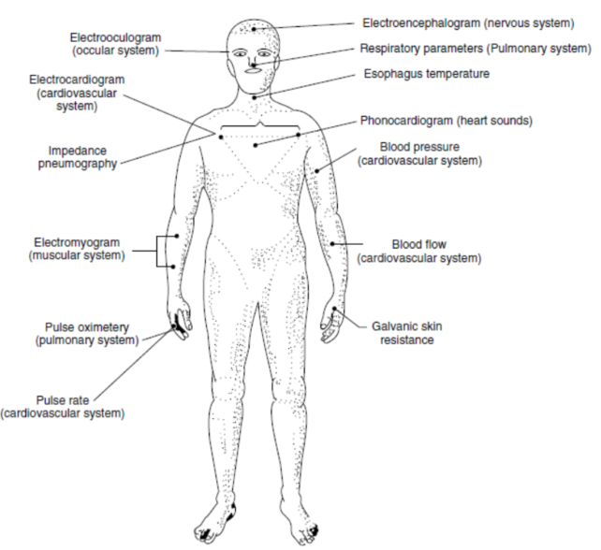
Electroencefalograma (sistema nervioso)
Electrooculograma (sistema ocular)
Parámetros respiratorios (sistema pulmonar)
Electrocardiograma (sistema cardiovascular)
Temperatura esofágica
Fonocardiograma (sonidos del corazón)
Neumografía por impedancia
Presión sanguínea (sistema cardiovascular)
Electromiograma (sistema muscular)
Flujo sanguíneo (sistema cardiovascular)
Oximetría de pulso (sistema pulmonar)
Resistencia galvánica de la piel
Frecuencia del pulso (sistema cardiovascular)

Slide 14
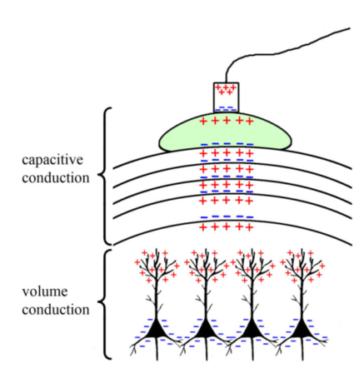
Conducción capacitiva
Conducción de volumen

Slide 15
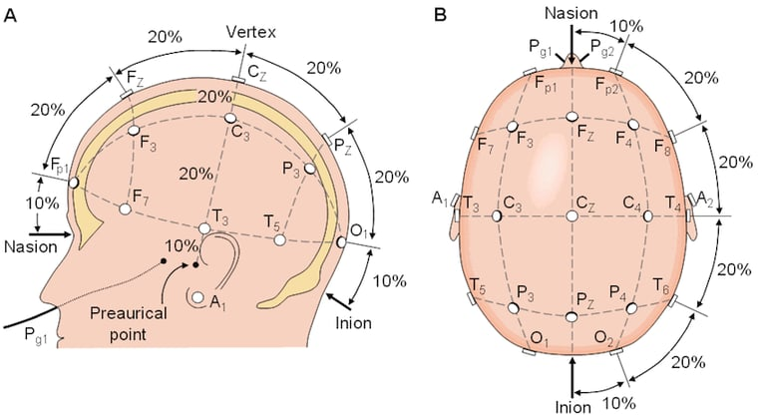
Vértice

Slide 16
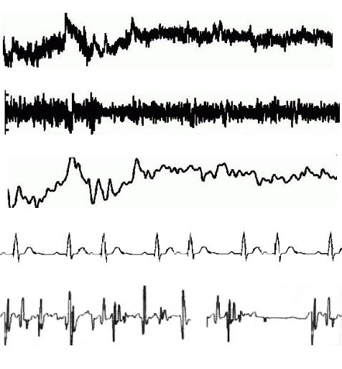
Actividad neuronal
Actividad neuronal
Artefacto EOG
Artefacto ECG
Artefacto EMG

Slide 17
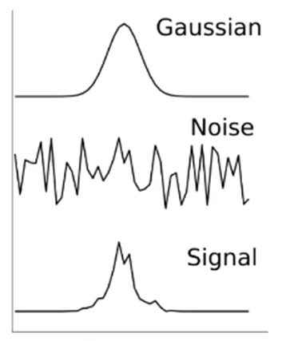
Gaussiana
Ruido
Señal
Frecuencia

Slide 18
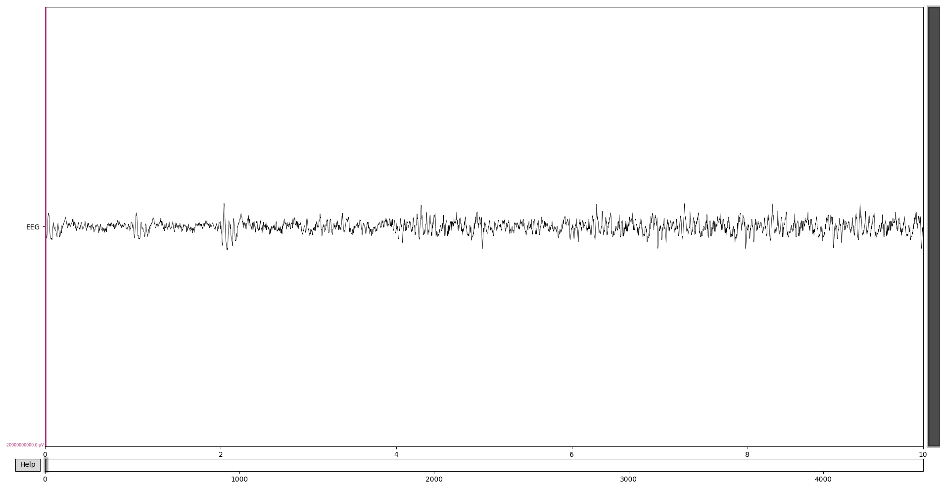
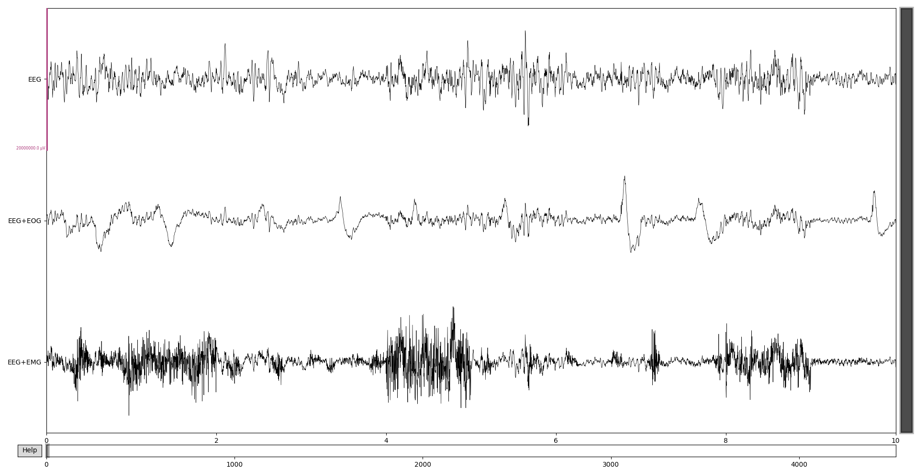
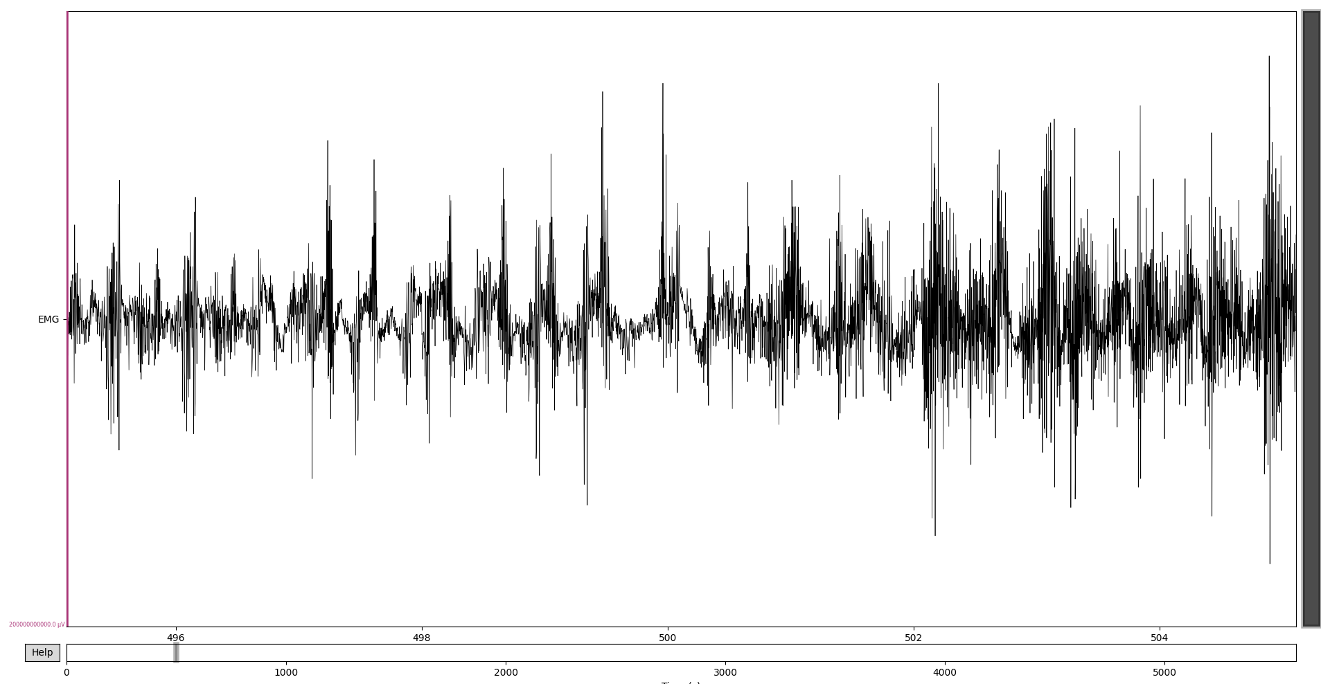
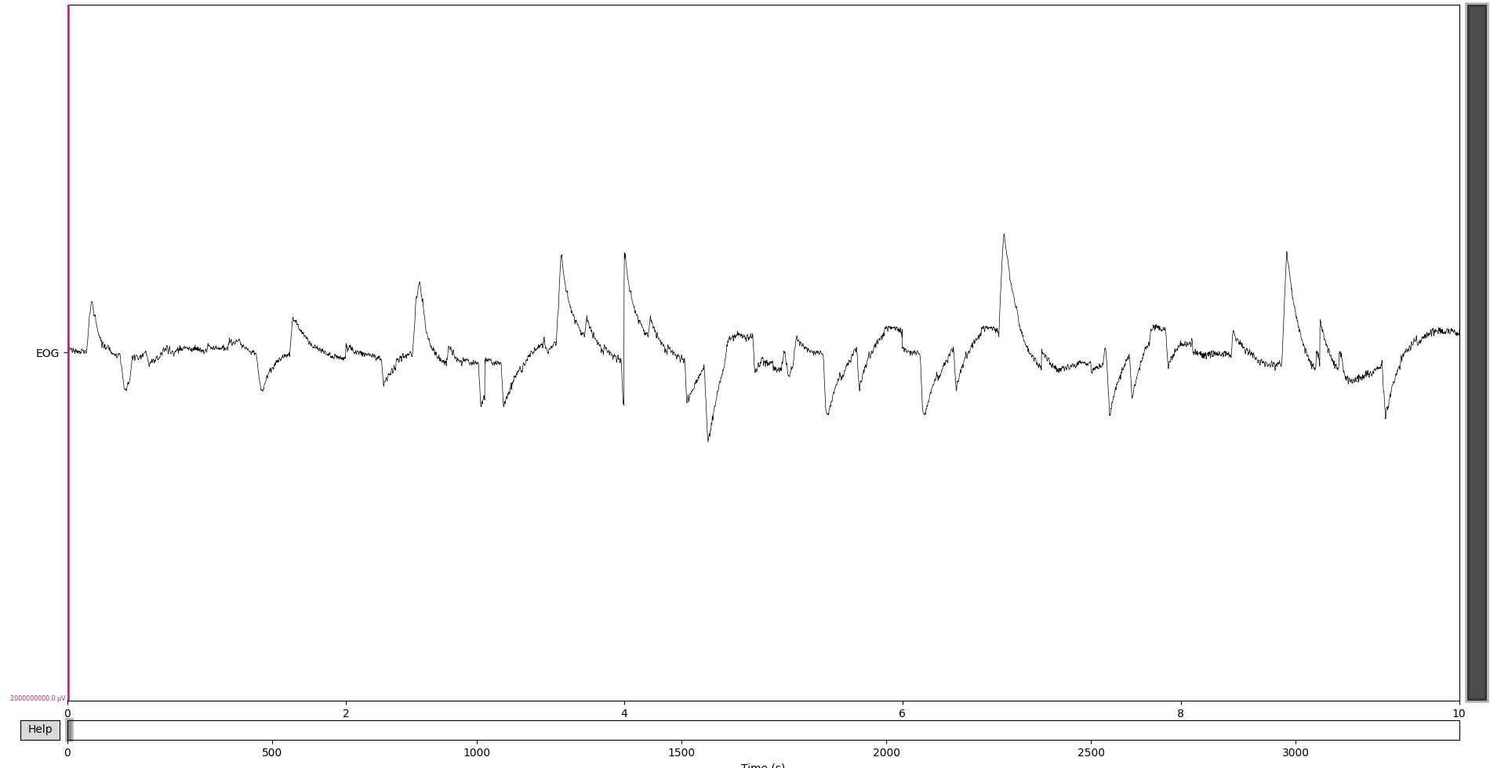
EEG
EEG con artefactos
Artefacto EMG
Artefacto EOG

Slide 19
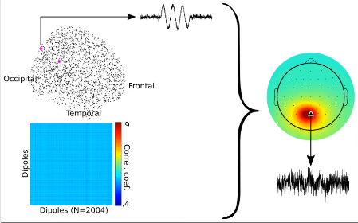
Occipital
Frontal
Temporal
Dipolos
Coeficientes de correlación
Dipolos (N=2004)

Slide 20
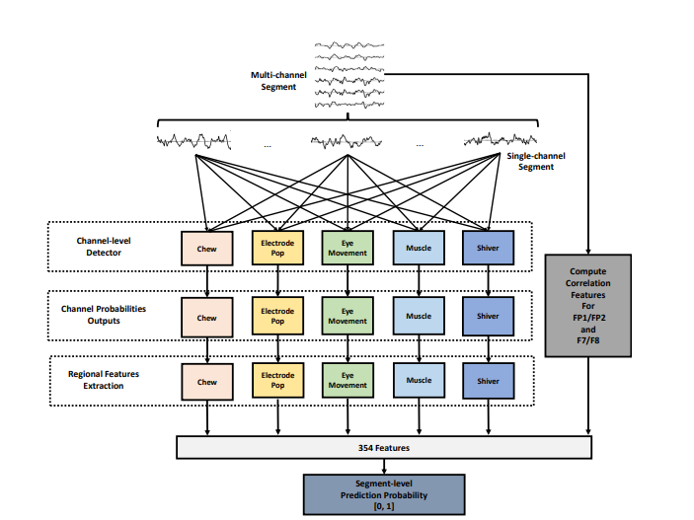

Slide 21
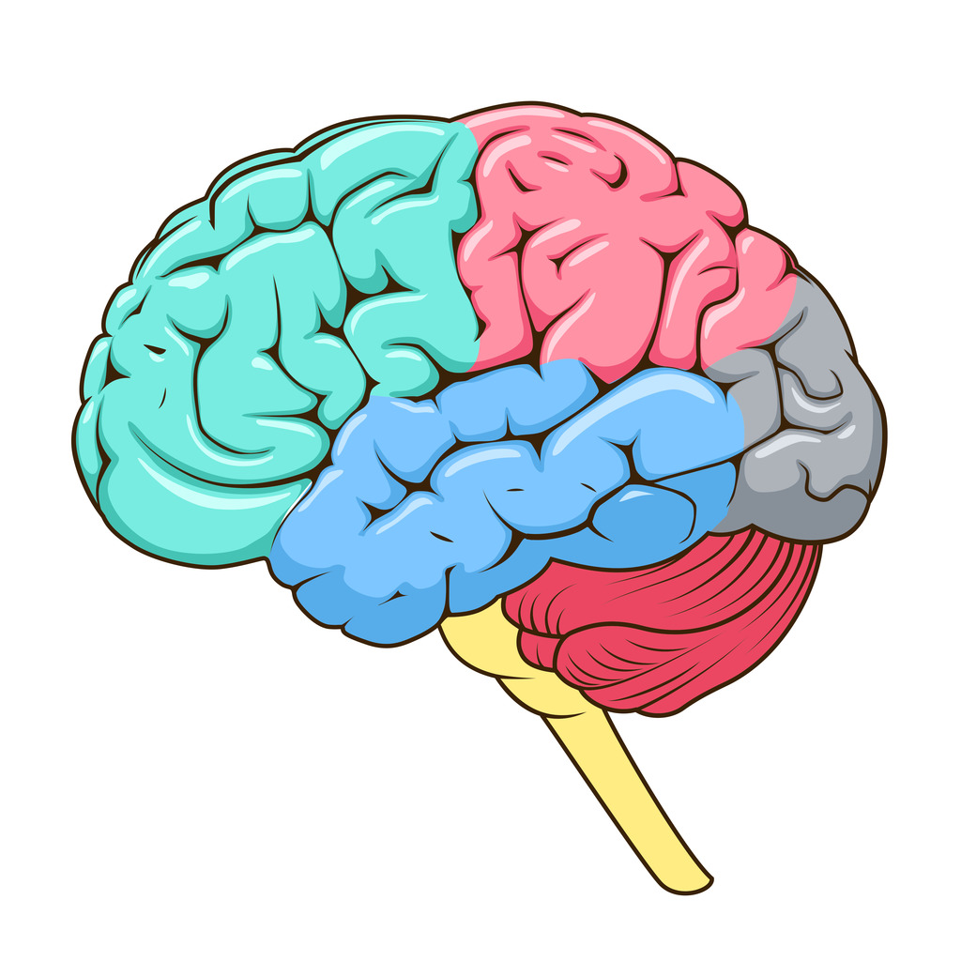
Lóbulo parietal
Lóbulo frontal
Lóbulo occipital
Lóbulo temporal
Cerebelo

